Slide 1
IDENTITAS BUDAYA (ETNOSENTRISME, STEREOTIP, RASISME, AKULTURASI & ENKULTURASI)

Slide 2
Identitas

Slide 3
Identitas Budaya

Slide 4
Identitas Budaya

Slide 5
Identitas Budaya

Slide 6
Identitas Budaya

Slide 7
Identitas Budaya

Slide 8
Identitas Budaya

Slide 11
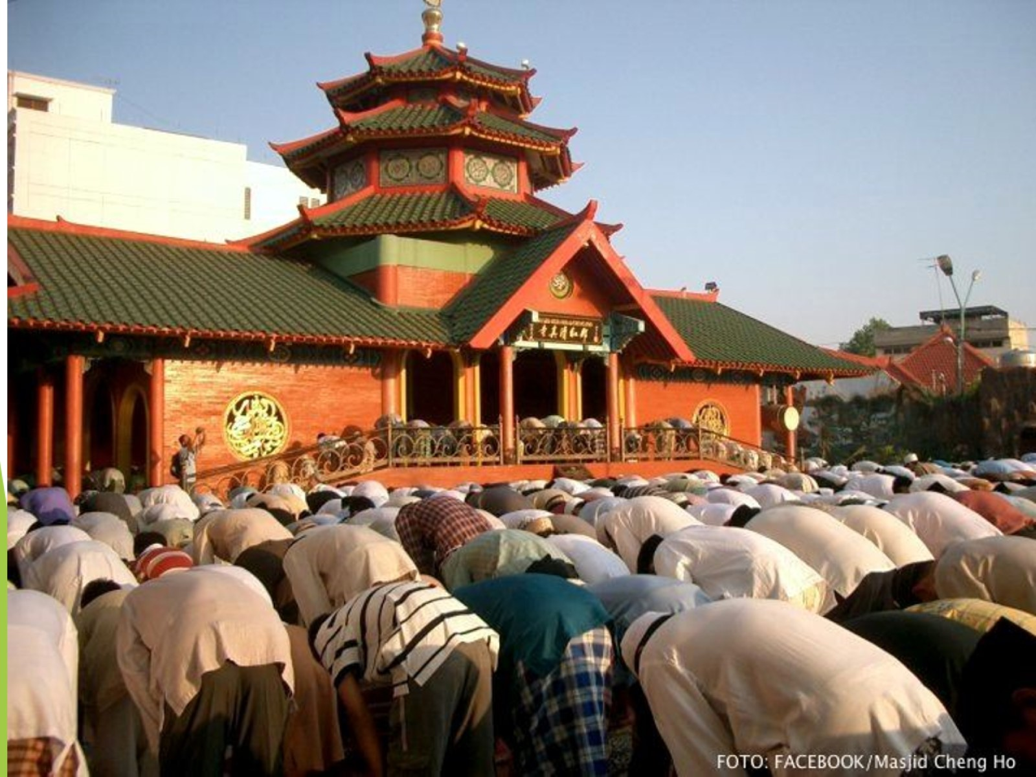

Slide 12
Stereotip

Slide 14
Menghindari stereotip

Slide 15
Rasisme

Slide 16
Pernyataan rasisme

Slide 17
Etnosentris

Slide 18
ETNOSENTRISME

Slide 23
Tingkat Etnosentrisme

Slide 25
Enkulturasi

Slide 26
Enkulturasi

Slide 27
Tahap Perkembangan Manusia

Slide 28
Akulturasi

Slide 29
Akulturasi

Slide 30
Enkulturasi Vs Akulturasi

